Slide 1
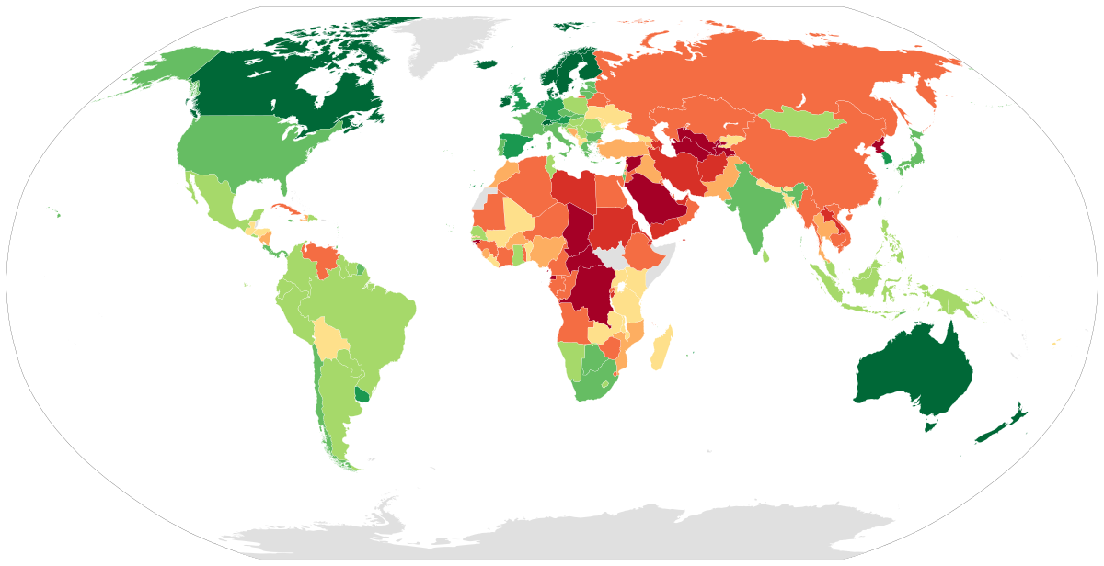
Estado y democracia en la actualidad
OA 01 Educación Ciudadana 3ro Medio
Profesor Abraham López
Clase N° 16
Esta foto de Autor desconocido está bajo licencia CC BY-SA

Slide 2
Objetivo
Explicar la forma en que se relacionan los conceptos de democracia y Estado, considerando las definiciones y objetivos de cada uno.

Slide 3
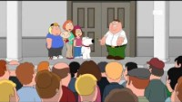
Democracia y Estado
¿Cómo se vincula lo descrito en el video con los conceptos de democracia y Estado?
¿Por qué en la actualidad estos conceptos tienden a aparecer en conjunto?
Notes:
https://www.youtube.com/watch?v=iQWsGxAynE8

Slide 4
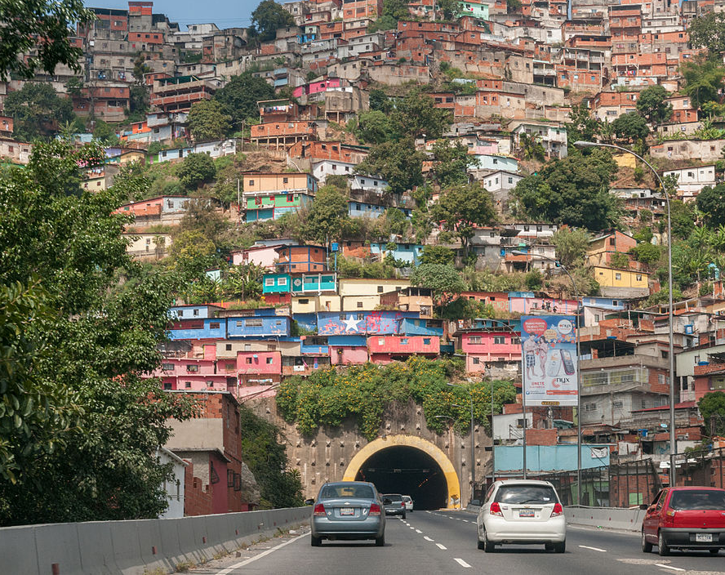
El concepto de Estado en la actualidad
Formas de Estado
Unitario
Federal
“El Estado es un concepto político referido a una forma de organización social, que cuenta con instituciones soberanas, que regulan la vida de una cierta comunidad de individuos en el marco de un territorio nacional.
[Para entender qué es el Estado,] es necesario precisar dos conceptos: forma de Estado y forma de gobierno.
• Forma de Estado: estructura del poder del cual el Estado es titular y su distribución espacial.
• Forma de gobierno: ordenamiento político que se adopta, es decir, manera en que se ejerce el poder y cómo son designados los gobernantes.
Fuente: Biblioteca del Congreso Nacional de Chile (2016). Guía de formación cívica. Santiago: Editorial BCN. Recuperado de https://bit.ly/3hXQmd4
Forma de gobierno
Presidencialista
Parlamentarista
Esta foto de Autor desconocido está bajo licencia CC BY-SA
Notes:
Biblioteca del Congreso Nacional de Chile (2016). Guía de formación civica. Santiago: Editorial BCN. Recuperado de https://bit.ly/3hXQmd4

Slide 5
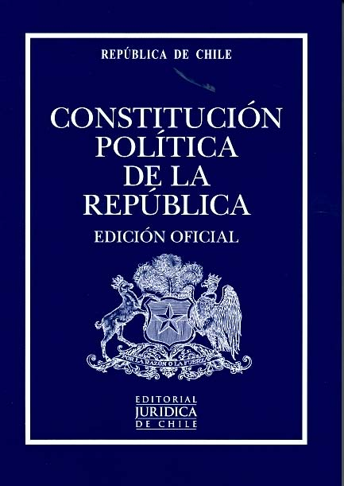
Democracia en la actualidad
El concepto de democracia actual se basa algunos principios fundamentales, como los siguientes:
• la creencia de que todos sus ciudadanos son libres e iguales ante la ley.
• la existencia de un marco jurídico establecido en una Constitución.
• el acuerdo de un contrato social entre los gobernantes y el pueblo.
Todos estos elementos, necesarios para el desarrollo de un sistema democrático, se pueden encontrar en la organización social y política que otorga un Estado.
Esta foto de Autor desconocido está bajo licencia CC BY-SA

Slide 6
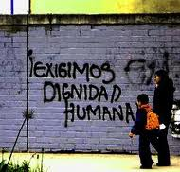
Democracia en la actualidad
Reconocimiento de la dignidad humana:
• Todos los miembros de la sociedad deben ser respetados.
• Las personas tienen derecho a informarse y a expresar sus opiniones de manera libre.
• Existe la igualdad ante la ley.
• Se reconoce que todos cuentan con los mismos derechos, obligaciones y oportunidades
Esta foto de Autor desconocido está bajo licencia CC BY-NC-ND

Slide 7
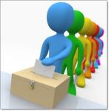
Democracia en la actualidad
Cumplimiento del rol del Estado:
• Promueve y protege los derechos humanos.
• Respeta y defiende la diversidad social, cultural, religiosa, étnica, entre otras.
• Favorece la existencia de canales de participación como las organizaciones y partidos políticos.
• Organiza procesos electorales transparentes.
• Vela por el bien común y el bienestar de sus ciudadanos
Esta foto de Autor desconocido está bajo licencia CC BY-SA

Slide 8
Democracia en la actualidad
Participación de la población:
• Exige el cumplimiento de sus derechos.
• Cumple con sus obligaciones.
• Vota libremente para elegir a sus representantes.
• Observa y vigila el trabajo de sus autoridades.
• Toma decisiones que contribuyen al bien común.

Slide 9
Actividad
¿Por qué la población se somete al orden jurídico del Estado? (normas y leyes)
¿De qué manera la democracia ha permitido orientar al Estado hacia el beneficio colectivo?
¿Conoces el concepto de “contrato social”?
Notes:
https://www.menti.com/9e3exe4jkn

